Slide 1
重点取組と参考指標の取組状況
資料３－１
【大阪府消費生活センター】
重点取組 特に喫緊の課題を重点取組に設定。あわせて、毎年度動向を注視していくべき指標（参考指標）を設定
■重点取組１
在学中に成年となる高校生等に対する実践的な消費者教育を推進するため、教育委員会等と連携し、府内すべての高等学校等で消費者教育を実施できるよう重点的に取り組む
○取組内容
① 新学習指導要領が実施されるまでの間、先行で特例として実施される家庭科、社会科等での実践的な消費 者教育の周知徹底と早期実施
④ 教員研修等による消費者教育の指導力強化
・教育庁と連携して講師派遣事業を実施するなど、実践的な消費者教育を実施してきた。また、府立学校校長会や関係 部署（子ども青少年課等）と連携した広報を行った結果、学校現場から講師派遣の申込みが増加している。
・消費者教育の指導力強化のため、教育Cと連携して教員研修での働きかけや研修動画の掲載を実施している。
⇒引き続き、教育庁や関連部局と連携し、効果的な広報を行う。 また、新学習指導要領において拡充された「金融教育」等についても、学校現場の要望を踏まえ、多様な機関と連携しながら対応していく。
② 「社会への扉」等の実践的な消費者教育教材等の活用
「指示事項」に加えて、消費者庁が「社会への扉」の活用を推進したことや、府センター作成の「めざそう！消費者市民」を活用して消費者教育に努めた結果、 R1年度以降府立学校での消費者教育の実施率が大幅に上昇した。
⇒引き続き、「府立学校に対する指示事項」への掲載について、教育庁に働きかけを行う。
また、現在８０％台に留まっている特別支援学校においても、消費者教育教材を活用した教育が実践されるよう、
R4年度に特別支援学校用教材（教員向け）を作成し、活用を支援する。
③ 「消費者教育コーディネーター」等の育成・活用及び実務経験者の学校教育現場での活用
校長会等での周知もあり消費者教育コーディネーターの活用については、学校からの問合せが大幅に増加した。 また、消費者教育イメージマップの共有など他の団体との連携も進んでおり、昨年度は数件程度であったコーディネート件数が、今年度は9月末時点で45件に達している。
⇒引き続き、教育庁と連携して関係団体との意見交換会を実施するなど、現場のニーズを捉えた取組みを推進する。
【重点取組１における参考指標】
「社会への扉」等の消費者教育教材を活用して消費者教育を実施した高校等の比率
■重点取組２
消費者被害から高齢者、障がい者等を守るため、府内全市町村に高齢者の見守りネットワーク
（消費者安全確保地域協議会等）が設置され、より効果的な運営が行われるよう市町村の取組を支援
○取組内容
① 消費のサポーターをはじめ高齢者等向け講座の充実強化と地域における講座開催等の支援・調整
地域における消費者教育が推進されるよう、消費のサポーターを養成してきた。また、コロナ禍において対面での講座減少に伴い、オンライン講座にも対応できるよう新たな研修を実施する等、工夫して人材養成に努めてきた。
⇒引き続き、消費のサポーターの養成に努め、地域での見守り活動の一翼を担う人材の育成をめざしていく。
また、地域でのサポーター活用が限られている現状を踏まえ、今後は消費者安全確保地域協議会設置市や検討
市に向けて個別の働きかけを行うなど、サポーター活用に向けた取組を強化する。
③ 警察との連携による高齢者等を狙い撃ちにする特殊詐欺被害や消費者被害の防止
府警本部等との連携のもと、高齢者等を狙い撃ちにする特殊詐欺被害や消費者被害の防止に向けた事業として、高齢者等の被害防止に向けた見守りのポイントをまとめたハンドブックやポスターを作成し、民間企業との連携のもと、コンビニエンスストアやスーパーマーケットに配付してきた。
⇒ハンドブックやポスターの配付にあたっては、協力いただける企業を広げるなど、今後とも継続した取組を行う。
また、消費のサポーターを有効に活用していくため、引き続き、府警本部と連携を図っていく。
② 弁護士等の専門家との連携による見守りネットワークづくりに向けた環境整備
④ 消費者安全確保地域協議会等の効果的運営に向けた研修等での好事例の情報交換機会の設定
H28年度以降、市町村の消費者行政担当者等を対象とした研修会を毎年度実施し、協議会設置の意義や重要性の説明、既設置市の事例紹介等を行ってきた。R２，３年度には、大阪弁護士会の協力をいただきながら、福祉部局担当者等も対象とした研修を行った。
⇒引き続き、市町村職員向けの説明会等を実施するとともに、市町村消費者行政担当を対象に実施したアンケート調査等で把握した内容をもとに未設置市に対して個別のヒアリング等を行い、より具体的なサポートを行っていく。
【重点取組２における参考指標】
市町村における消費者安全確保地域協議会等見守りネットワークの設置の比率
これまでの取組 | ・消費のサポーター養成・更新講座を実施（R4年度当初の登録者数：187名） ・ウェブ会議システムを活用したミニ講座の進め方の研修を実施した。 ・高齢者施策を分かりやすく表示した「シニア向け消費生活情報サイト」を開設した。
これまでの取組 | ・講師派遣事業など、実践的な消費者教育について校長会等で周知した。 ・府教育センターが主催する研修（高校10年経験者研修、消費者教育研修、中・高等学校 「家庭」授業力向上研修）において、消費者教育教材を活用した授業の働きかけを実施 ・オンデマンドで受講できる研修動画を教育センターのサイトに掲載した。
これまでの取組 | ・消費のサポーターと防犯教室等（警察本部所管）との連携による啓発活動の実施した。 ・見守り者向けハンドブックや啓発ポスターを作成、従業員等に活用してもらえるよう府内のコンビニエンスストアやスーパーマーケット、生命保険会社、宅配事業者等へ配付した。
これまでの取組 | ・教育庁からの「府立学校に対する指示事項」において、R1年度から「消費者教育の充実」が加わり、その一環として「社会への扉」等の消費者教育教材が活用されている。 ・消費者教育教材である「めざそう！消費者市民（H28）」を府内全高校に配付して、大阪府消費者教育推進校でモデル授業を実施した。また、講師派遣事業でも活用している。
これまでの取組 | ・消費者庁職員の講演による市町村消費者行政担当職員向けの研修会を実施した。 ・市町村福祉部局担当職員等を含めた研修会を実施した。 ・大阪弁護士会主催の「地域で防ごう消費者被害大阪交流会」や意見交換会に参加した。
これまでの取組 | ・消費者教育コーディネーターの活用について、府立学校校長会等で周知した。 ・消費者教育に関する講師派遣事業を実施している団体等と意見交換会を実施した。また、教育現場やコーディネーターが活用するための消費者教育イメージマップを作成した。
大阪府 | （国公立）高等学校等 |  |  | （私立）高等学校等 |  |  | 特別支援学校 |  |  | 高等専門学校 |  |  | 全体数
 | 活用 校数 | 母数 | 割合 | 活用 校数 | 母数 | 割合 | 活用 校数 | 母数 | 割合 | 活用 校数 | 母数 | 割合 | 活用 校数 | 母数 | 割合
H30 | 13 | 164 | 8% | 6 | 106 | 6% | 0 | 43 | 0% | 0 | 1 | 0% | 19 | 314 | 6%
R1 | 160 | 178 | 90% | 88 | 105 | 84% | 39 | 41 | 95% | 1 | 1 | 100% | 288 | 325 | 89%
R2 | 171 | 176 | 97% | 85 | 109 | 78% | 35 | 43 | 81% | 1 | 1 | 100% | 292 | 329 | 89%
R3 | 171 | 176 | 97% | 90 | 109 | 83% | 36 | 43 | 84% | 1 | 1 | 100% | 298 | 329 | 91%
年度 | 設置市 （累計） | 比率
H２８ | 八尾市、和泉市、交野市 （３市） | ７．０％
H２９ | 豊中市、岸和田市 （５市） | １１．６％
H３０ | 門真市、箕面市、大阪市 （８市） | １８．６％
R１ | 枚方市 （９市） | ２０．９％
R３ | 貝塚市 （１０市） | ２３．２％
R４ | 富田林市、摂津市 （１２市） | ２７．９％

Slide 2

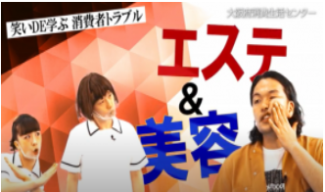
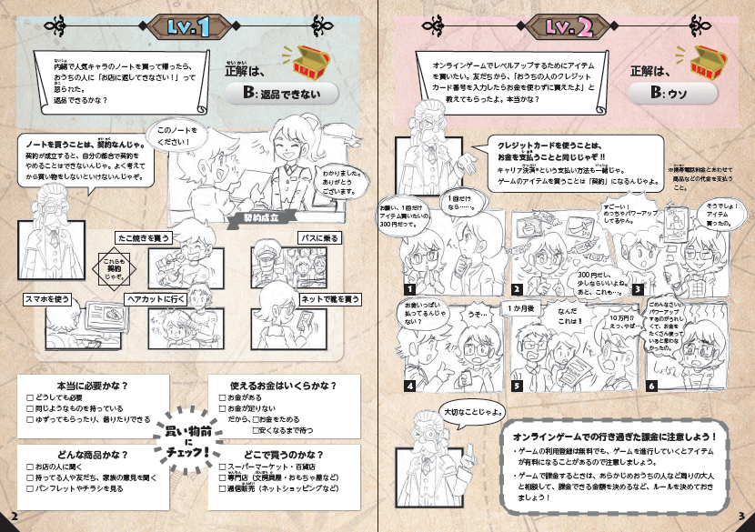
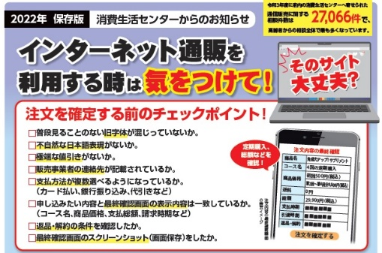
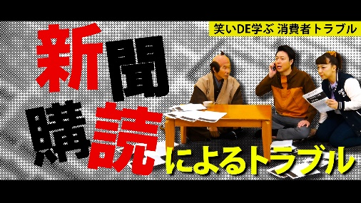
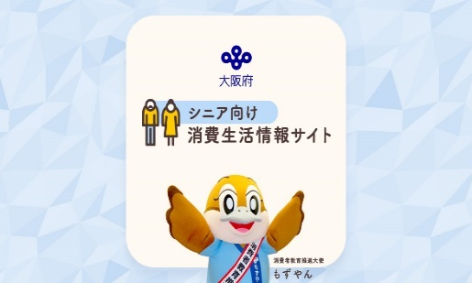
重点取組と参考指標の取組状況
資料３－２
【大阪府消費生活センター】
参考指標
■参考指標１
府及び市町村消費生活センターで受け付けた、契約当事者の年代別件数割合
▶ 市町村相談窓口の必要性・重要性や若年者への対応の必要性等に関するエビデンスを継続的に把握し、施策に活かす
【検証方法】
契約当事者の年齢区分のうち、高齢者及び若年者の年齢区分を細分化し、相談の傾向をより詳細に分析
〇取組状況
▶ 令和３年度大阪府及び府内市町村の消費生活相談から、契約当事者年代別の相談の傾向を分析
⇒これらの結果を参考にして、消費者教育や啓発事業ではターゲットに応じた消費者トラブルの内容を取り上げ、被害の未然防止・拡大防止を図る
（１）若年者（３０歳未満）の特徴
・30歳未満の若年者が契約当事者の相談件数は8,601件で、前年度に比べ1,020件（10.6%）減少したが、
相談全体に占める割合は12.1%となり、横ばい。
・商品・役務別で最も多い相談は「賃貸アパート・マンション」で649件。相談全体に占める若年者の割合は、
「インターネットゲーム」368件（67.8%）、「エステティックサービス」461件（58.7%）、「内職・副業」493件（49.9%）
が高い。
・「化粧品」と「健康食品」は「定期購入」に関する相談が多い。（全ての年代に共通）
（２）高齢者（６５歳以上）の特徴
・相談件数は19,744件で、前年度に比べ1,390件（6.6%）減少したが、相談全体に占める割合は27.9%となり、
前年度（26.9%）に比べ、大きい。
・商品・役務別で最も多い相談は「化粧品」で964件。相談全体に占める高齢者の割合は、「保健・福祉サービス」
（新型コロナワクチン等の問合せなど）453件（63.3%）、「新聞」401件（58.7%）が高い。
・販売購入形態別は、「通信販売」が6,021件で最も多い。相談全体に占める高齢者の割合は、「訪問購入」が
61.0%、「訪問販売」が43.1%、「電話勧誘販売」が41.2%と高い。
・「化粧品」と「健康食品」は「定期購入」に関する相談が多い。（全ての年代に共通）
若年者の相談の多い商品・役務（上位10位）
若年者の相談の多い商品・役務（上位10位）の相談全体に占める割合
高齢者の相談の多い商品・役務（上位10位）
高齢者の相談の多い商品・役務（上位10位）の相談全体に占める割合
（件）
（件）
取組内容
取組内容
作成中
・啓発動画
若者に多いトラブル事例と対処法を紹介
・リーフレット
インターネットゲームを取り上げたリーフレット（小５対象）を作成中
・府政だより（10月号）
インターネット通販利用時の
注意点を啓発
・啓発動画
高齢者に多いトラブル事例と
対処法を紹介
・シニア向けサイト
高齢者に多いトラブルや対処法を
紹介するサイトを開設

Slide 3
重点取組と参考指標の取組状況
資料３－３
【大阪府消費生活センター】
参考指標
■参考指標２ 国の地方消費者行政強化作戦の「政策目標」に係る府内の状況
▶ 国の第４期消費者基本計画との整合性を図るため、府内の状況を継続的に把握する
【検証方法】 地方消費者行政強化作戦2020「施策目標」について、国の調査を活用
※「府内市町村の状況」は参考値
※人口は令和４年１月１日時点の住民基本台帳を利用
消費者庁 地方消費者行政強化作戦2020「政策目標」 《政策目標ごとの現状》 | 府内市町村の状況 | 目標達成状況 | 備考
＜政策目標１＞ 消費生活相談体制の強化 【消費生活センターの設置促進】
１－１ 消費生活センター設置市区町村の都道府県内人口カバー率90％以上 | 37/43 （市町村） | ○（98.8%） | 未設置：能勢町、豊能町、島本町、岬町、田尻町、忠岡町
＜政策目標２＞ 消費生活相談の質の向上 【消費生活相談員の配置・レベルアップの促進】
２－１ 消費生活相談員配置市区町村の都道府県内人口カバー率90％以上 | 42/43 （市町村） | ○ （99.9%） | 未設置：能勢町
２－２ 相談員資格保有率75％以上 | 160/162 （名） | ○ （98.8%） | －
２－３ 相談員の研修参加率100％（各年度） | 149/162 （名） | × （92.0%） | －
２－４ 指定消費生活相談員配置（全都道府県） | 府 １ 名 | ○ | －
＜政策目標３＞ 消費者教育の推進等【若年者の消費者教育の推進等】【地域における消費者教育推進体制の確保】【SDGsへの取組】
３－１ 消費者教育教材「社会への扉」等を活用した全国での実践的な消費者教育の実施 | 298/329 （校） | 91.0% | 対象校：（国公立）（私立）高等学校等、特別支援学校、高等専門学校
３－２ 若年者の消費者ホットライン188の認知度30％以上（全国） | － | 15～19 歳の「消費者ホットライン 188」の認知度 17.9％ ※消費者庁公表結果より（R3.4月） | 大阪Ｑネット調査（R2,1実施）18歳以上の大阪府民1,000サンプル ・言葉を聞いたことがあり、内容も知っている 18～39歳 7.4% ・言葉を聞いたことはあるが、内容は知らない 18～39歳 29.0%
３－３ 若年者の消費生活センターの認知度75％以上（全国） | － | 15～19 歳の「消費生活センター」の認知度 69.8％ ※消費者庁公表結果より（R3.4月） | －
３－４ 消費者教育コーディネーターの配置の推進（全都道府県、政令市） | 2/3 （府市） | 府○ 政令市△ | 未設置：堺市
３－５ 消費者教育推進地域協議会の設置、消費者教育推進計画の策定 （都道府県内の政令市及び中核市の対応済みの割合を50％以上） | 協議会設置 計画策定 | 協議会設置 × （22.2%） 計画策定 × （33.3%） | 未設置：高槻市、東大阪市、豊中市、枚方市、八尾市、寝屋川市、吹田市 未策定：大阪市、高槻市、東大阪市、枚方市、寝屋川市、吹田市
３－６ 講習等（出前講座を含む）の実施市区町村割合75％以上 | 22/43 （市町村） | × （51.2%） | 未実施：豊中市、枚方市、八尾市、東大阪市など
３－７ エシカル消費の推進（全都道府県、政令市） | 2/3 （府市） | 府○ 政令市△ | 未実施：堺市 【例】啓発パンフレットの作成やイベント・ラジオ等での周知（府、大阪市）
３－８ 消費者志向経営の普及・推進（全都道府県） | － | ○ | 【例】イベントでの啓発、高校生向け消費者教材を活用したモデル事業の実施
＜政策目標４＞ 高齢者等の消費者被害防止のための見守り活動の充実【消費者安全確保地域協議会の設置】【地域の見守り活動の充実】
４－１ 消費者安全確保地域協議会設置市区町村の都道府県内人口カバー率50％以上 | 11/43 （市町村） | ○ （53.5%） | 設置市：大阪市、岸和田市、豊中市、貝塚市、枚方市、八尾市、富田林市、和泉市、箕面市、 門真市、交野市
４－２ 地域の見守り活動に消費生活協力員・協力団体を活用する市区町村の都道府県内人口カバー率50％以上 | 4/43 （市町村） | × （5.8%） | 活用市町村：貝塚市、八尾市、羽曳野市、四條畷市
４－３ 見守り活動を通じた消費者被害の未然防止、拡大防止 | － | ○ | 高齢者の見守り向け講座（大阪市、豊中市、高槻市、八尾市、寝屋川市、豊能町）、 地域サポーターの活用（大阪市、堺市、岸和田市、枚方市）等
＜政策目標５＞ 特定適格消費者団体、適格消費者団体、消費者団体の活動の充実 | － | ○ | 消費者団体へ活動の場を提供（府、堺市）、事業補助金の交付（堺市）
＜政策目標６＞ 法執行体制の充実（全都道府県） | － | ○ | －
＜政策目標７＞ 地方における消費者政策推進のための体制強化【地方版消費者基本計画】【消費者行政職員】
７－１ 地方消費者基本計画の策定（全都道府県、政令市） | 2/3 （市町村） | 府○ 政令市△ | 未策定：大阪市
７－２ 消費者行政職員の研修参加率80％以上 | 129/209 （名） | × （60.3%） | －

